Slide 1

DEPARTAMENTO DE ANALISTAS DE DATOS
StaySpain
Análisis de anuncios de alojamientos turísticos
EQUIPO DE ANALISTAS
Alexei Levitchi
Vanessa Plaza
Ignacio Soldevilla
Equipo 29 · Junio 2026

Slide 2
02 · PUNTO DE PARTIDA
El Dataset
Contexto del negocio
ORIGEN
7.001 registros iniciales
StaySpain es una plataforma digital que conecta anfitriones y huéspedes en toda España.
Como Departamento de Analistas de Datos, nuestro trabajo es transformar la información de los anuncios en conocimiento estratégico para la dirección.
El dataset es una fotografía de los anuncios publicados — no una serie temporal — con información de ubicación, capacidad, calendario y valoraciones.
35 variables · 8 ciudades españolas
EDA
Distribuciones asimétricas
Calendarios polarizados (saturados o vacíos)
LIMPIEZA · Hallazgo clave
268 filas eliminadas
Mismo anuncio en distintas fechas de extracción
Resultado: 6.733 alojamientos únicos
Limpieza incluye además: cadenas vacías → NaN, conversión de tipos (fechas, booleanos), ceros de score sin reseña → NaN.

Slide 3
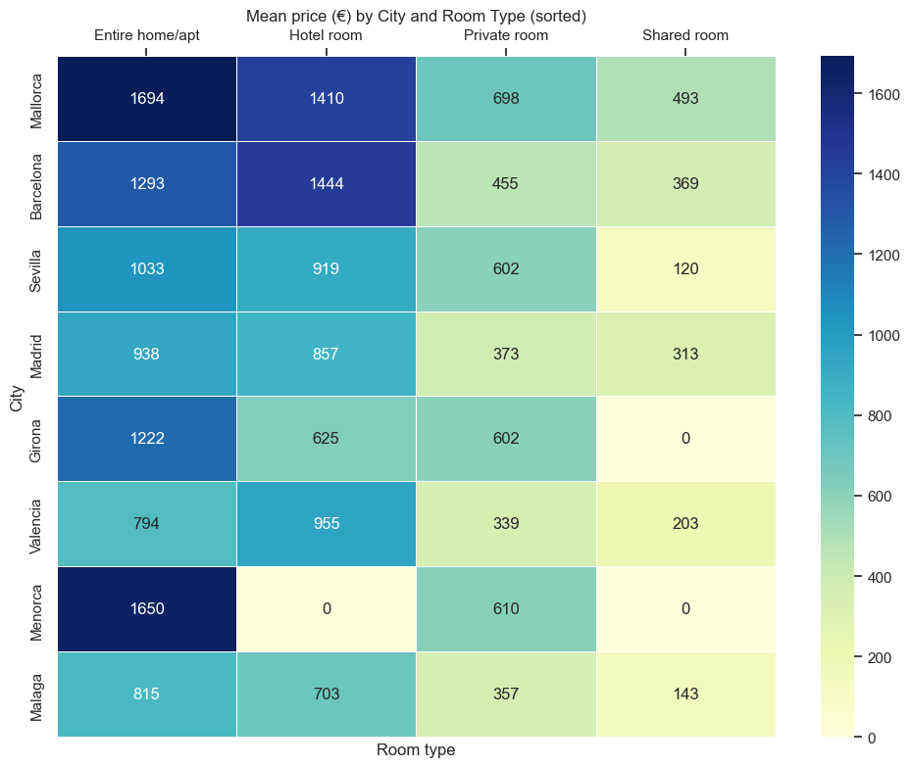
03 · ANÁLISIS COMERCIAL · MARKETING
La pregunta
Pregunta de negocio: ¿Cuál es el precio medio de los alojamientos por tipo de alojamiento en cada ciudad?
Respuesta
Entire home/apt
Media: 1239 €
Mediana: 980 €
entre 660 y 1500 €
Hotel room
Media: 1063 €
Mediana: 1150 €
entre 642 y 1490 €
Media: 1012 €
Mediana: 750 €
entre 460 y 1250 €
Private room
Media: 448 €
Mediana: 350 €
entre 250 y 500 €
Shared room
Media: 325 €
Mediana: 250 €
entre 150 y 420 €

Slide 4
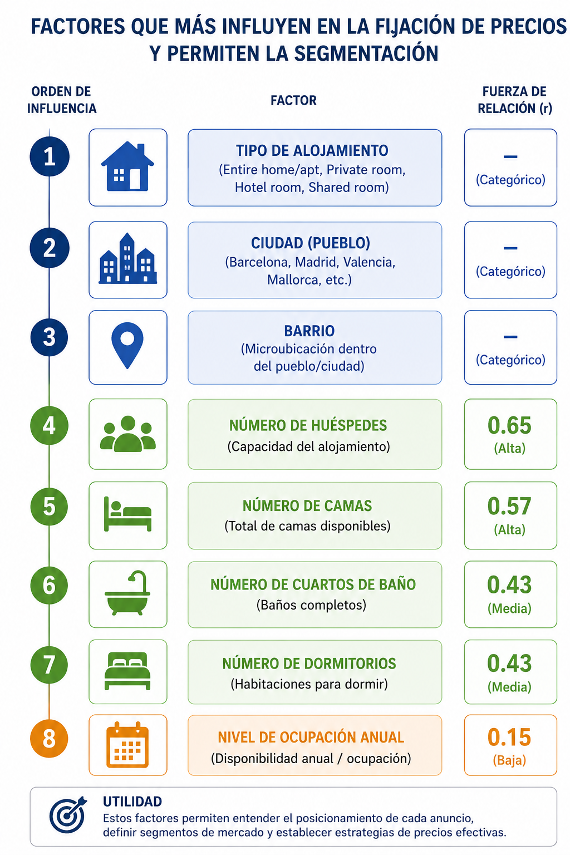
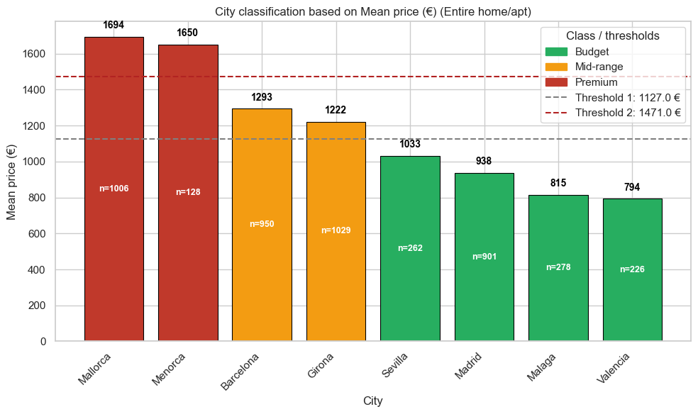
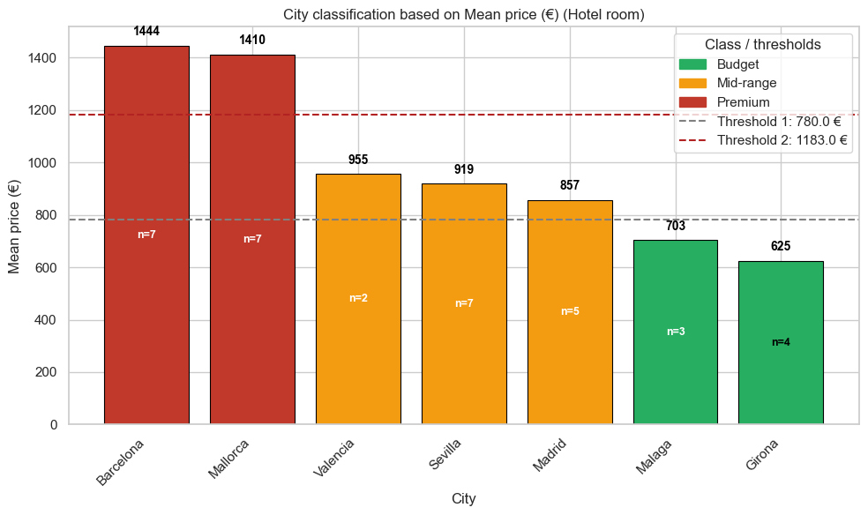
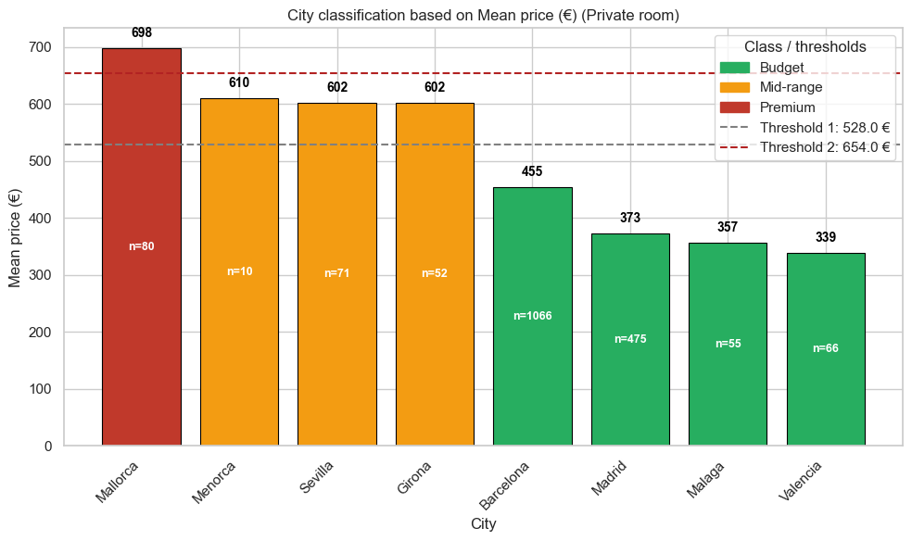
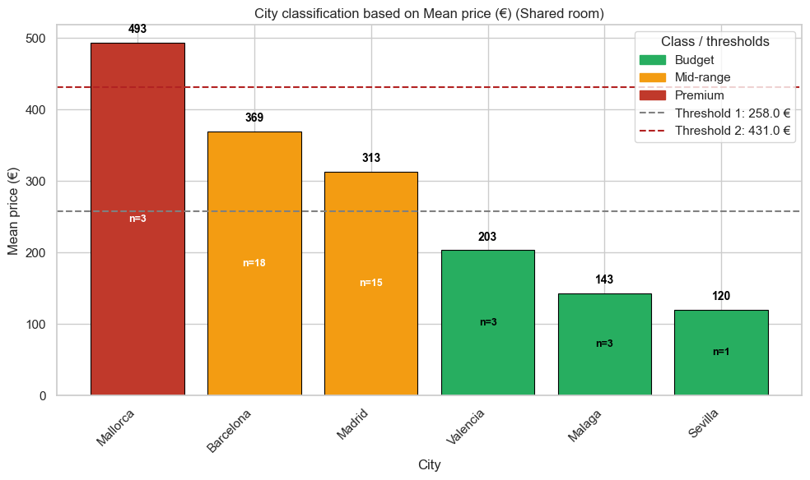
04 · ANÁLISIS COMERCIAL · MARKETING
Hallazgos
Mallorca: 1694 €
Menorca: 1650 €
Barcelona: 1444 €
Mallorca: 1410 €
Sevilla: 1033 €
Madrid: 938 €
Malaga: 815 €
Valencia: 794 €
Sevilla: 919 €
Mallorca: 698 €
Barcelona: 369 €
Madrid: 313 €
Barcelona: 455 €
Madrid: 373 €
Malaga: 357 €
Valencia: 339 €

Slide 5
04 · ANÁLISIS COMERCIAL · MARKETING
Recomendaciones
PERFIL DE ALOJAMIENTO
DISPONIBILIDAD
SEGMENTACIÓN GEOGRÁFICA
ESTACIONALIDAD
accomodates,
bedrooms,
bathrooms,
beds,
availability_90,
availability_365,
reviews per month,
number of reviews,
is_instant_bookable
city,
neighbourhood_name,
neighbourhood _district,
distance between the cities
proxy:
first_review_date
insert_date
availability_30
availability_60
availability_90
availability_365
insert_date
Sistema de clasificación
Sistema de valoración

Slide 6
05 · ANÁLISIS OPERACIONAL · OPERACIONES E INVENTARIO
La pregunta
Pregunta de negocio: ¿Cuál es la disponibilidad media de los alojamientos en los diferentes horizontes (30, 60, 90 y 365 días) en cada ciudad?
Respuesta
La disponibilidad media (días libres en el calendario) varía entre 10,4 días a 30 días en Madrid (el mercado más tenso) y 210,9 días a 365 días en Mallorca (el más holgado). El detalle completo por ciudad y horizonte:
Ciudad | 30 días | 60 días | 90 días | 365 días
Barcelona | 11,1 | 25,6 | 42,5 | 182,1
Girona | 14,6 | 31,3 | 48,4 | 195,1
Madrid | 10,4 | 24,1 | 39,9 | 163,6
Málaga | 12,1 | 28,4 | 47,1 | 202,6
Mallorca | 13,4 | 28,7 | 45,2 | 210,9
Menorca | 15,0 | 30,9 | 47,5 | 199,5
Sevilla | 14,1 | 30,9 | 50,0 | 199,8
Valencia | 13,6 | 29,7 | 47,7 | 183,8

Slide 7
06 · ANÁLISIS OPERACIONAL · OPERACIONES E INVENTARIO
Hallazgos y propuestas
OCUPACIÓN GLOBAL · 30d
MERCADO MÁS TENSO
MÁS HOLGADO · 365d
INVENTARIO ANALIZADO
59 %
Madrid
Mallorca
6.733
11 puntos bajo objetivo (70 %)
10,4 días libres a 30d · mediana 7
210,9 días libres anuales
alojamientos únicos · 8 ciudades
Disponibilidad media por ciudad y horizonte (días libres)
Propuestas para la Directora
ALTA
Detección y desactivación de inventario inactivo (anuncios fantasma)
ALTA
Captación en mercados tensos (Madrid, Barcelona)
MEDIA
Reactivación operativa del inventario estacional en costa/islas
MEDIA
Guías de gestión diferenciadas por segmento (Entire / Private)

Slide 8
07 · CONCLUSIONES
Reflexiones conjuntas del equipo
HALLAZGOS TRANSVERSALES
LIMITACIONES DEL ANÁLISIS
PRÓXIMOS PASOS
• La cartera presenta una clara dualidad: mercados urbanos tensos vs. destinos estacionales holgados.
• Existe inventario potencialmente inactivo que infla la oferta sin convertir.
• Las decisiones de precio y de inventario deben tomarse de forma coordinada: oferta y demanda son dos caras de la misma cartera.
• El tipo de alojamiento, el número de huéspedes, el número de camas, los cuartos de baño, los dormitorios y el nivel de ocupación anual son los factores que más influyen en la fijación de precios y permiten la segmentación
• El dataset es my sesgado por el parametro ‘insert_date’: es una fotografía estática que no permite estudiar estacionalidad ni evolución temporal real.
• Disponibilidad ≠ ocupación real: un día "no disponible" puede ser una reserva o un bloqueo voluntario del propietario.
• La aplicación de herramientas estadísticas es limitada debido a la distribución asimétrica de la mayoría de los parámetros numéricos.
• La distribución geográfica produce tamaños de muestra desiguales en todo el mercado y no considera el efecto de vecindad
Solicitar a IT/Sistemas:
• Acceso a la tabla de reservas reales (distinguir ocupación de bloqueos).
• Datos longitudinales (varias capturas en el tiempo) para estacionalidad.
• Métricas de actividad del anfitrión para identificar inventario activo vs. fantasma.
Realizar un análisis de segmentación:
• Elaborar un perfil detallado de la oferta de alojamiento para cada tipo en cada ubicación, utilizando los parámetros más significativos
• Crear una sistema de de clasificación de alojamientos y de propuesta de precios

Slide 9
Gracias
¿Preguntas?
Equip 29 · Departamento de Analistas de Datos · StaySpain

